Slide 1





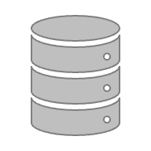

Миграция платформы данных на Greenplum
Поэтапный переход с EDW (Hadoop / Oracle) — без остановки отчётности
SOURCES (ИСТОЧНИКИ)
Этапы реализации
↓
↓
↓
Развертывание кластера Greenplum
ИСХОДНАЯ АРХИТЕКТУРА
МЯГКАЯ МИГРАЦИЯ
Инфраструктура готова
YMATRIX(GREENPLUM)
Создание копий таблиц ODS
ODS
Данные перенесены
ODS
Синхронизация Oracle EDW
↓
Качество проверено
↓
Подключение QlikSense
Отчетность работает
DDS
Механизм получения в ODS
DDS
↓
Потоки настроены
DM
DM
Маппинги DDS и DM из ODS
В РАБОТЕ
↓
↓
Переключение отчётов, песочниц и интеграций
BI (Qlik Sense)
В РАБОТЕ

